Slide 1
二项式定理
(第一课时)

Slide 2
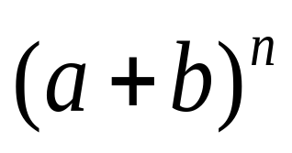
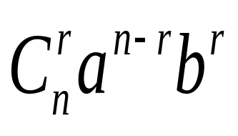
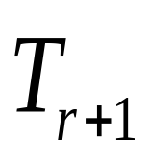
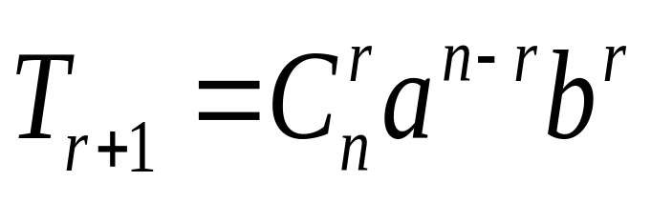
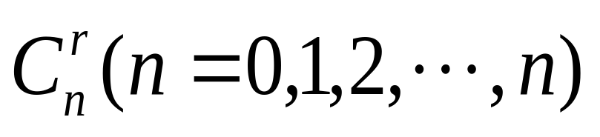
二项式定理
这个公式叫做二项式定理，右边的多项式叫做 的 的二项展开式
右边共有n+1项，其中 叫做二项展开式的第r+1项，用 表示
通项
叫做第r+1项的二项式系数

Slide 3
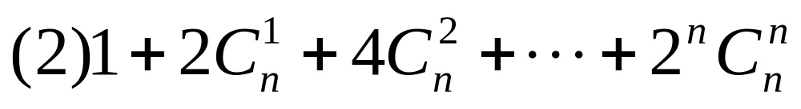
一基本内容
1.二项式定理
2.二项式展开式(展开式特征)
3.二项式系数
4.通项公式
5.公式变形及逆用
如:计算(1)(x-1)⁵+5(x-1)⁴+10(x-1)³+10(x-1)²+5(x-1)

Slide 4
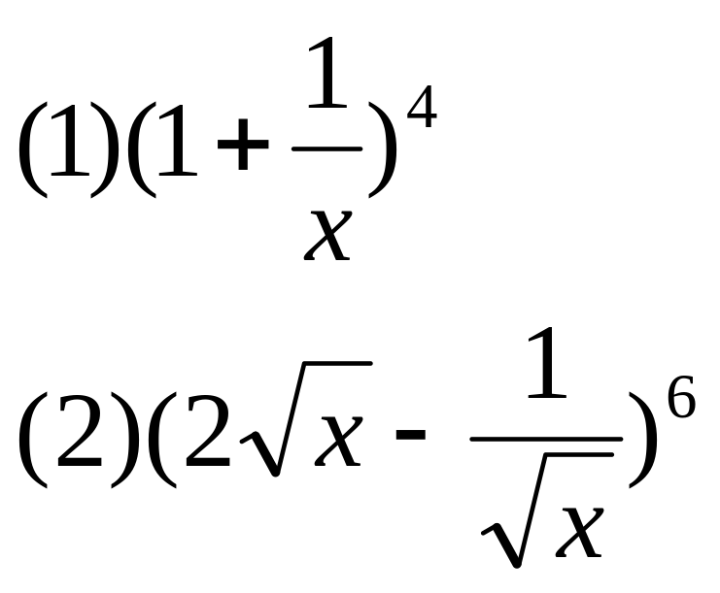
二应用
例1:展开

Slide 5
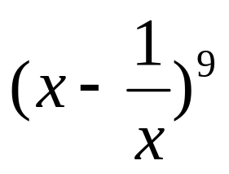
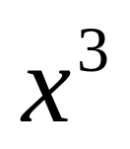
例2: (1)(x+a)¹²的展开式中的倒数第四项( )
(2)(1-2x)⁷展开式的第四项的系数是( )
第四项的二项式系数( )
(3) 的展开式中 的系数( )
注意：系数与二项式系数的区别

Slide 6
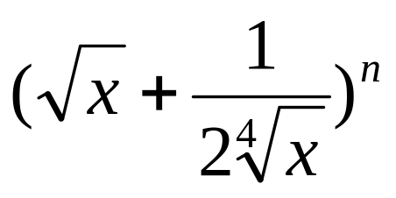

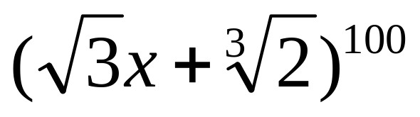

例3:求二项式 展开式中前三项的系数成等差数列，求
(1)含 项,常数项
(2) 展开式中所有 的有理项?
（３）展开式中的系数最大项
若 展开式中存在常数项，n的取值如何？
例4: 由 展开所得的 的多项式中,系数为有理数的共有( )项

Slide 7
例5: (1)求(1-x)⁶(1+x)⁴展开式中含x³项
(2)(2x²+3x-2)⁵展开式中x²项的系数
(3)(a+b-2c)⁶展开式中a²b³c的系数
是( )

Slide 8
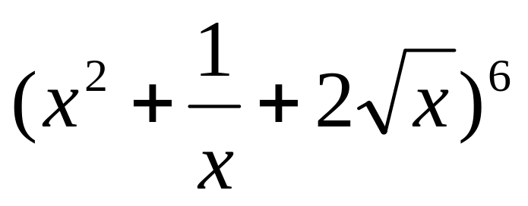
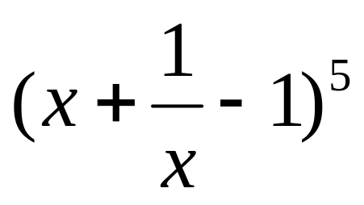
例6: (1)求 展开式中的常数项
(2)求 展开式中含 的一次幂的项
小结: (1)利用二项展开式的通项求某指定项
(2)关于三项式问题的解决方法是化为二项式
(3)掌握用组合知识解决问题(3)的方法

Slide 9
小结：
１。掌握二项式定理的内容
２。二项式展开式的通项
３。二项式系数与系数的区别
４。会求二项式系数展开式中的指定项
５。注意公式的逆用

